Slide 1
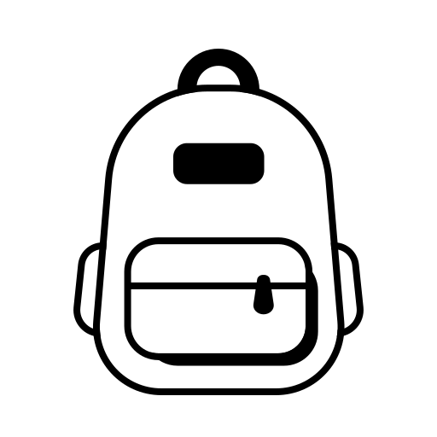
6, 13
4, 8
3, 6
5, 12
7

Slide 2
4, 8
3, 6
5, 12
6, 13
무게제한: 1
가치: 13
무게제한: 7
가치: 0
무게제한: 7
가치: 0

Slide 3
4, 8
3, 6
5, 12
6, 13
무게제한: 1
가치: 13

Slide 4
3, 6
5, 12
4, 8
무게제한: 3
가치: 8
무게제한: 7
가치: 0
무게제한: 7
가치: 0

Slide 5
5, 12
3, 6
4, 8
무게제한: 0
가치: 14
4, 8
무게제한: 3
가치: 8
4, 8
무게제한: 3
가치: 8

Slide 6
4, 8
3, 6
무게제한: 0
가치: 14

Slide 7
4, 8
무게제한: 3
가치: 8

Slide 8
5, 12
3, 6
무게제한: 4
가치: 6
무게제한: 7
가치: 0
무게제한: 7
가치: 0

Slide 9
3, 6
무게제한: 4
가치: 6

Slide 10
5, 12
무게제한: 2
가치: 12
무게제한: 7
가치: 0
무게제한: 7
가치: 0

Slide 11
5, 12
무게제한: 2
가치: 12

Slide 12
무게제한: 7
가치: 0

Slide 13

7, 0
1, 13
0, 14
6, 13
4, 8
3, 6
3, 8
4, 8
4, 8
7, 0
3, 8
5, 12
3, 6
2, 12
7, 0
4, 6
7, 0
7, 0
6, 13
4, 8
3, 6
5, 12
LEVEL

